Slide 1
Resumen actividades (contempladas en el proyecto):
First direct observation of T reversal violation. 2 papers: arXiv: 1203.0171, sub. to JHEP (pheno.), Phys. Rev. Lett. to be submitted by May (exp.)
Desintegraciones semileptónicas del charm (D→Kπeν, D→πeν): Phys. Rev. D83, 072001 (2011)
“Review Committees” and “PubBoard”
3 Conf. Talks, 1 CPAN talk
Pub’11: 28
“Physics of The B Factories” Legacy Book (escritura y edición)
BaBar:
SuperB:
Hasta ahora hemos contribuido en estudios de física :
Sensibilidad violación de CP en el sector del charm a las energías de la ψ(3770) y Υ(4S) (Phys. Rev. D en preparación, TDR, SuperB Physics Book)
- Estamos definiendo la contribución al desarrollo y construcción de las capas 1-5 del detector de vértices (VTX):
- Electrónica (FEE)
- Sensores (micro-strips): test y caracterización

Slide 2
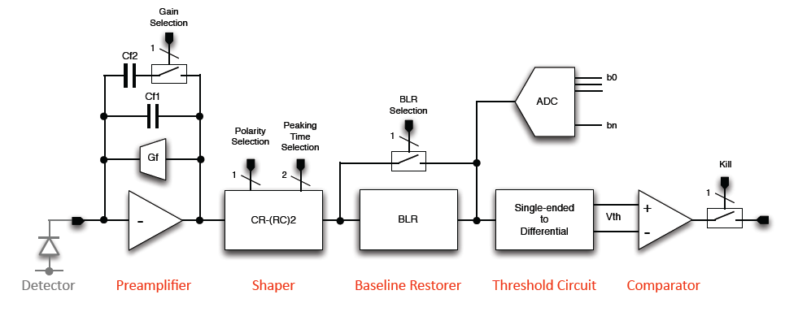
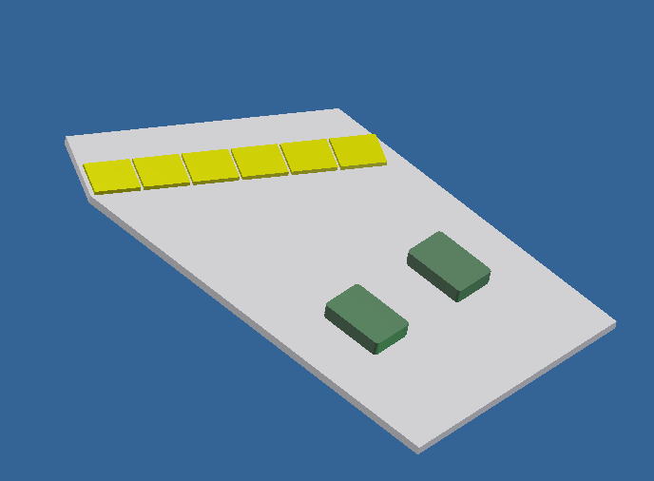
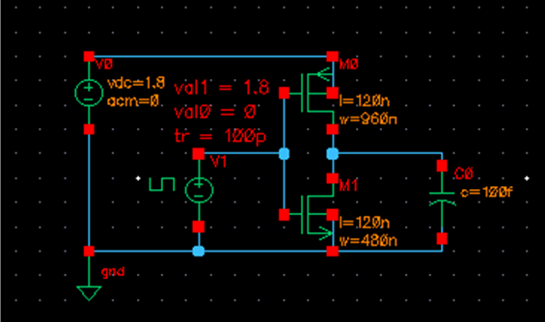
Electrónica FEE: Diseño y simulación
(Valerio Re y M. Manghisoni)
Inner layer (L1-3) analog readout circuit
- Electrical tests and characterization
- HDI (High Denisity Interconnect) circuit design (?)
- 1st prototype to be submitted second half of 2012
→ Conseguida la licencia CADENCE IC Package (v6.1 & v5.10) con
EUROPRACTICE
→ Librería IBM CMOS8RF-DM v1.8 suministrada por el CERN
→ Software instalado y en funcionamiento
→ En discusión para concretar bloques a los que contribuir (probablemente bloques
periféricos como reguladores y referencias de voltaje)
Propósito:
Diseño y simulación analog section
Tests eléctricos de los
primeros prototipos (fin 2012-inicio 2013)

Slide 3
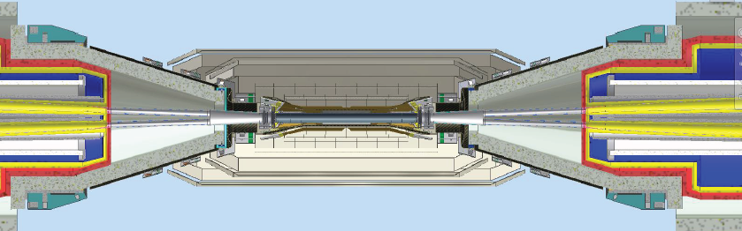
Sensores (SVT layers 1-5) (Trieste –L. Bosisio-, Milan, Pisa)
Layer Radius
0 1.5 cm
1 3.3 cm
2 4.0 cm
3 5.9 cm
4 9.1 to 12.7 cm
5 11.4 to 14.6 cm
Layer 1-5: Strips, new readout schemes L1-3, L4-5
Aim: electrical test and characterization of different geometries/fanouts
Evaluation different suppliers of double-sides sensors on 150 mm wafers
Micron: 200 um and 300 um thickness, 5 mm min clearance from wafer edge
Sintef: 300 um only, 8mm
Hamamatsu: 320 um minimum, 5 mm
→ Aprendiendo el funcionamiento de la máquina de puntas de la sala blanca
(hasta ahora con Si desnudo). Propósito: ir adquiriendo práctica en su utilización
→ Lista/compra de pequeño material necesario
→ Iniciando el desarrollo de un protocolo de caracterización de los dispositivos
→ “Spare” de BaBar (ya caracterizado) que nos suministrará Pisa finales marzo/abril
para re-caracterizar y validar proceso

